Slide 1
Открытый урок
«Мы и маски»
МБОУСОШ № 1
Тульская область г. Узловая
учитель изобразительного искусства:
Симашко Н.М.

Slide 2
Цель урока: создание мотивации к работе в проективных техниках рисования.

Slide 3
Образовательные задачи:
— первичное знакомство с приемами проекции личностных переживаний на рисунок;
— знакомство с приемами невербального общения с помощью игры «Пойми другого»;
— первичное знакомство с проецированием с помощью техники образного самовыражения «Кто я?» (работа с масками);
— знакомство с групповым упражнением «Мы» (прием сотворчества педагога с учащимися), упражнением на рефлексию «Клубок».

Slide 4
Развивающие задачи:
— формирование умения передавать информацию (логического и чувственного плана) с помощью изобразительных средств (линии, цвета);
— развитие логического мышления на основе отработки логических операций:
— анализа (в процессе организации бесед по теме урока, выполнения психологических упражнений),
— синтеза (в процессе выполнения творческой работы),
— сравнения (в процессе игр и упражнений),
— обобщения (при формулировке выводов);
— развитие творческого мышления (гибкости, беглости, оригинальности) в процессе решения поставленных творческих задач;
— развитие психических процессов (внимания, воображения, зрительной и слуховой памяти) в процессе психологических игр и упражнений и организации дискуссий по теме урока.

Slide 5
Воспитательные задачи:
— воспитание толерантного отношения к личностным особенностям людей;
— воспитание внимательного отношения к другим;
— развитие умения работать в группе, коллективе;
— развитие коммуникативной активности, умения слушать.

Slide 6
Ведущим методом работы стал метод арттерапии, поскольку именно он позволяет снимать напряжение, развивать коммуникативные умения, помочь самовыражению.

Slide 7
Для проведения игр и упражнений использовался раздаточный материал:
• карточки для игры «Интересные вопросы»,
• карточки для игры «Пойми другого»,
• бумажные маски .
Для выполнения упражнения «Кто я?» была изготовлена авторская маска.
Для выполнения этого же упражнения детьми были подготовлены изобразительные материалы и инструменты: листы, гуашь, ластик, салфетки, баночки с водой, клей ПВА, кисть для клея, ножницы.
Для упражнения на рефлексию «Клубок» подготовлен клубок ниток.

Slide 8
Первый этап — организационный
Задачи этапа: создание психологической комфортности в группе, положительного психологического климата .
Учащиеся сидят в классе. Педагог называет тему урока и делает акцент на важности называть людей по именам (одно из известных психологических правил общения). Имя — это лишь одна из характеристик личности. Хотелось бы узнать еще несколько характеристик ребят.

Slide 9
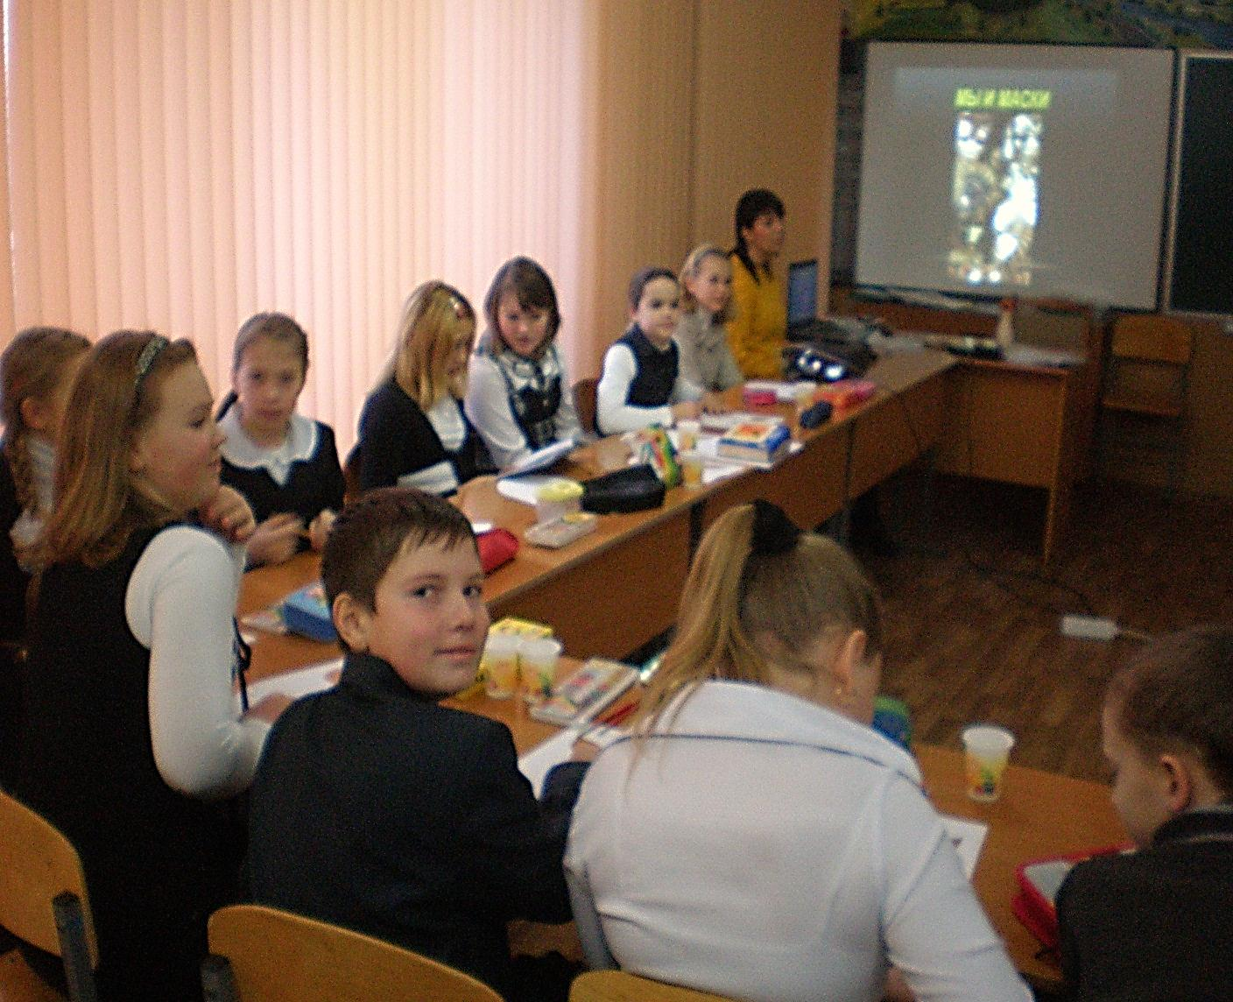
Игра «Интересные вопросы»
Каждому участнику дается карточка с вопросом. Педагог обращает внимание на то, что вопросы необычные. Отвечая на некоторые из них, нужно активизировать фантазию и воображение.

Slide 10
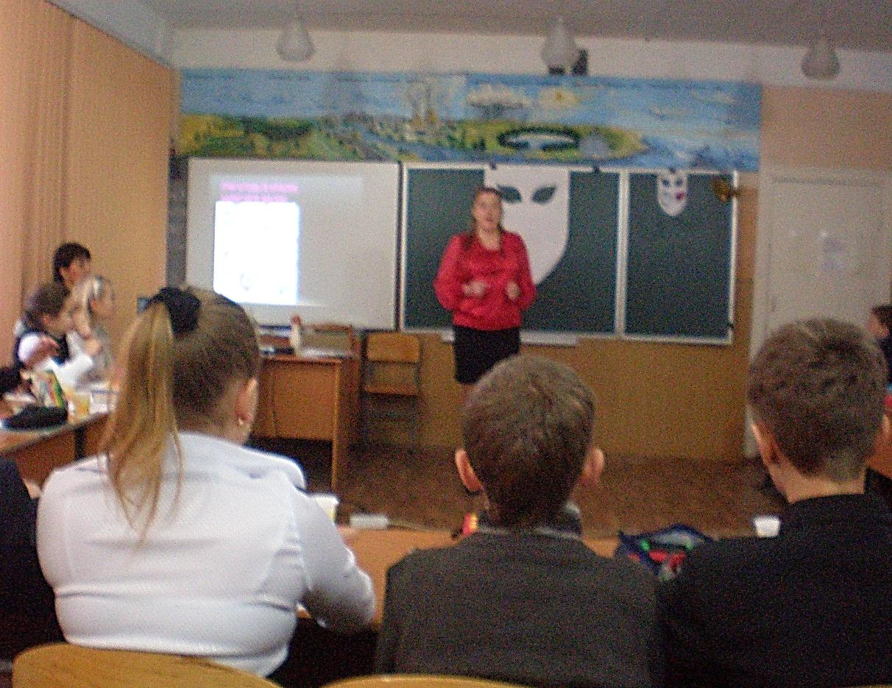
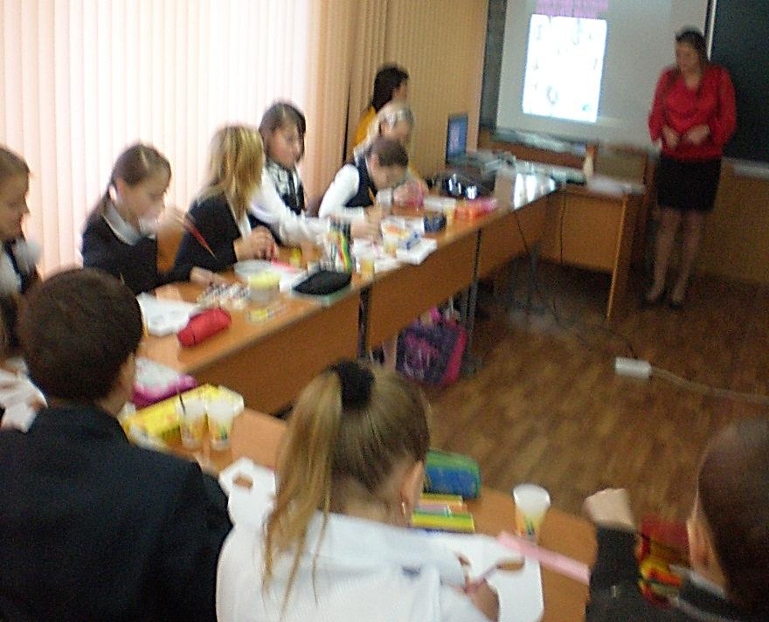
Игра «Интересные вопросы»

Slide 11
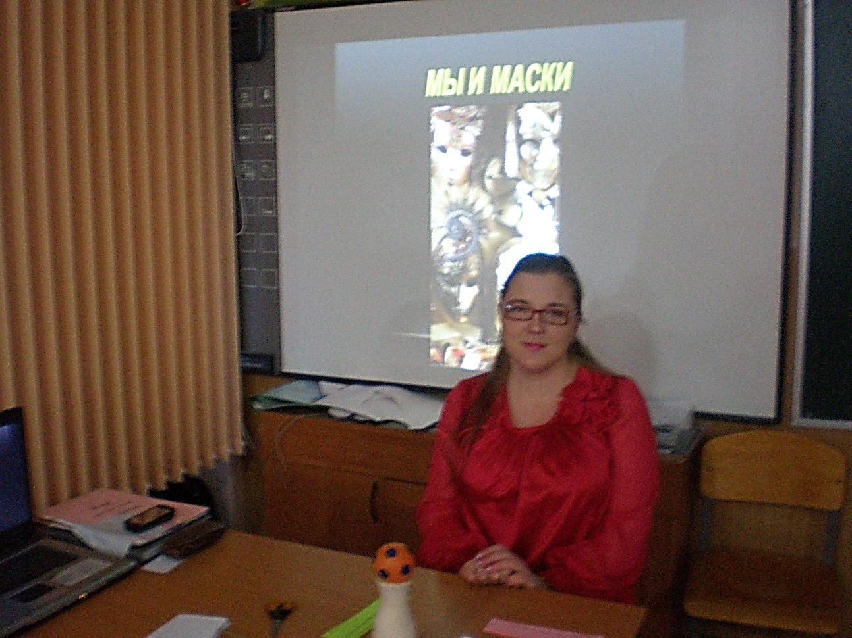
Работа с масками:
- Мы немного узнали о себе, в искусстве существует способ передачи своего внутреннего мира через рисование определенного изображения – маски.
Маска в символической форме изображает личностные качества человека ( просмотр презентации о масках).

Slide 12
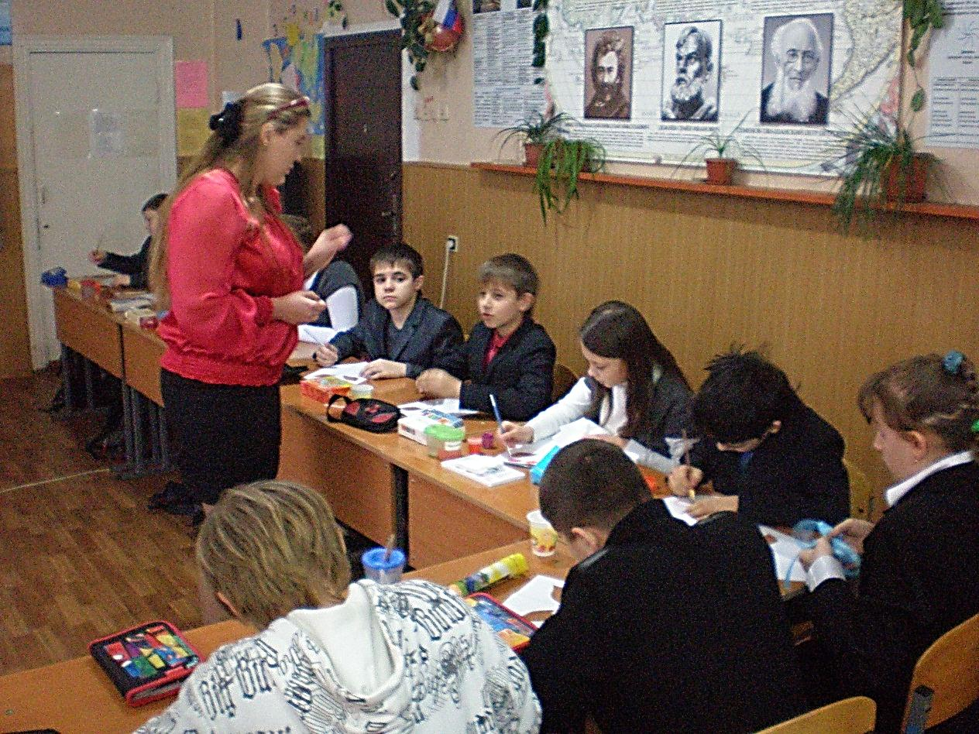
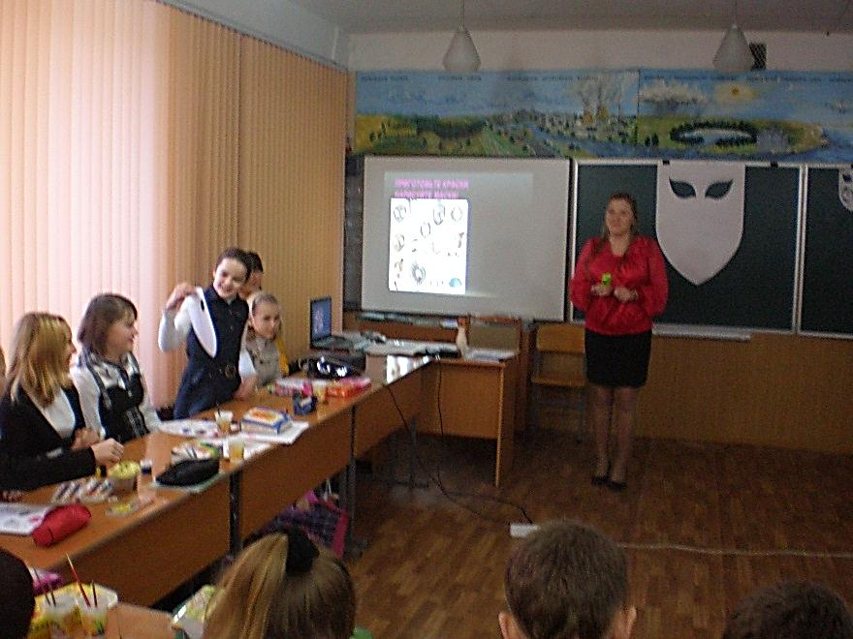
Работа с масками

Slide 13
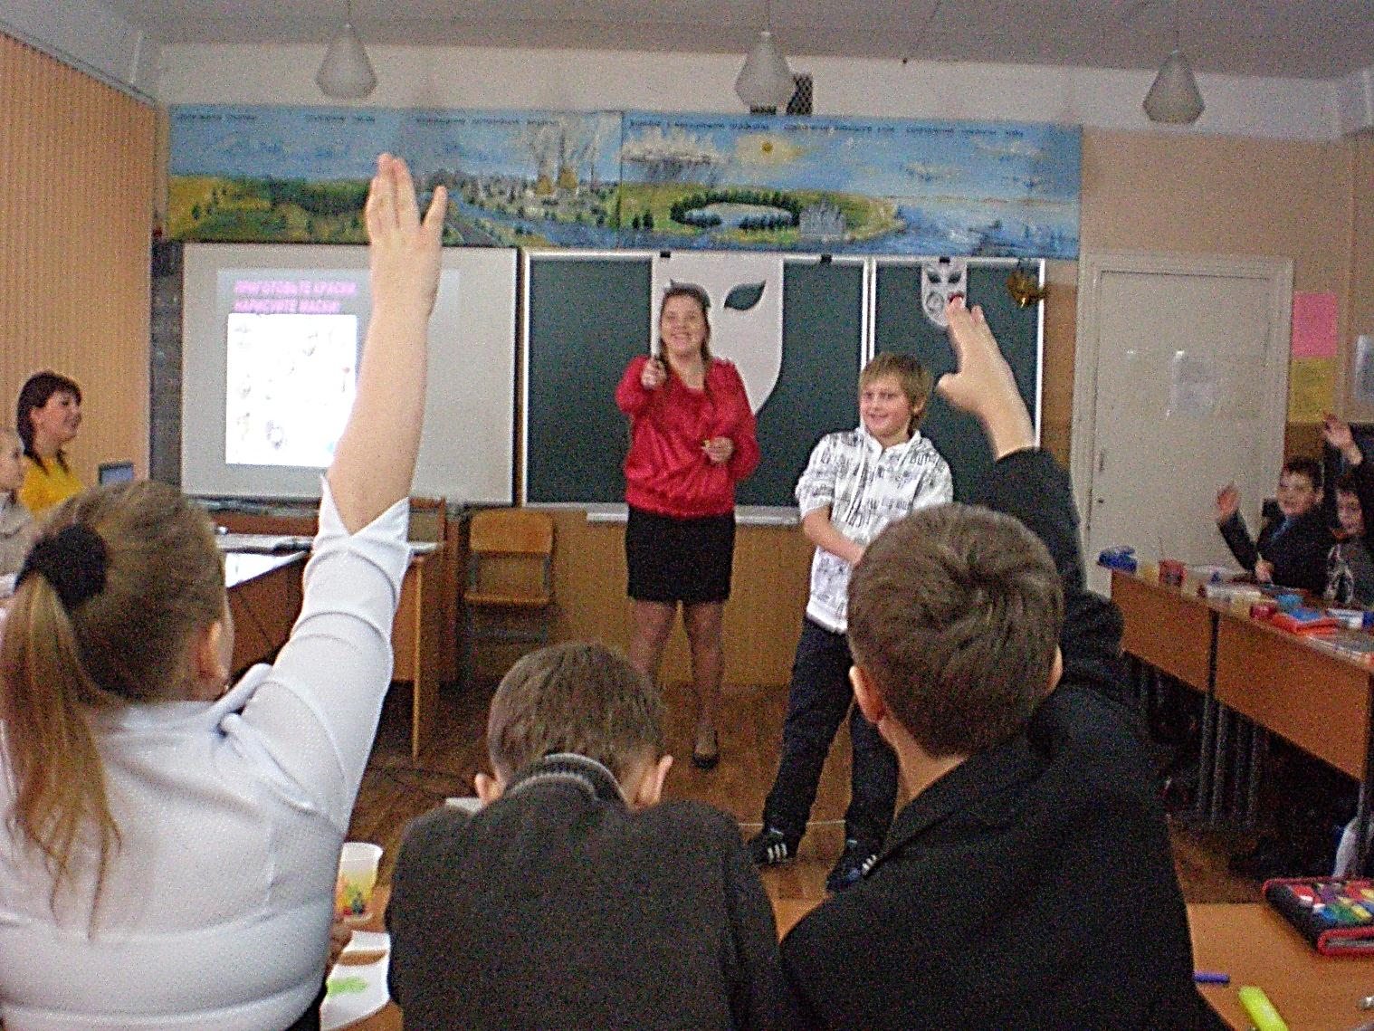
Педагог, чтобы рассказать о себе, своих качествах, предлагает рассмотреть маску, сделанную им самим

Slide 14
Игра «Кто я?»
Далее работа с масками проводится следующим образом: детям предлагается в символической форме рассказать о себе, о своих особенностях — линиями, цветными пятнами, знаками оформить бумажные маски (5 минут).
Затем происходит обсуждение готового творческого продукта, при этом каждый участник может не только представить свой продукт, но и высказаться о том, что хотел передать каждый учащийся.
Анализ работ проходит в свободной форме в доброжелательной атмосфере.

Slide 15
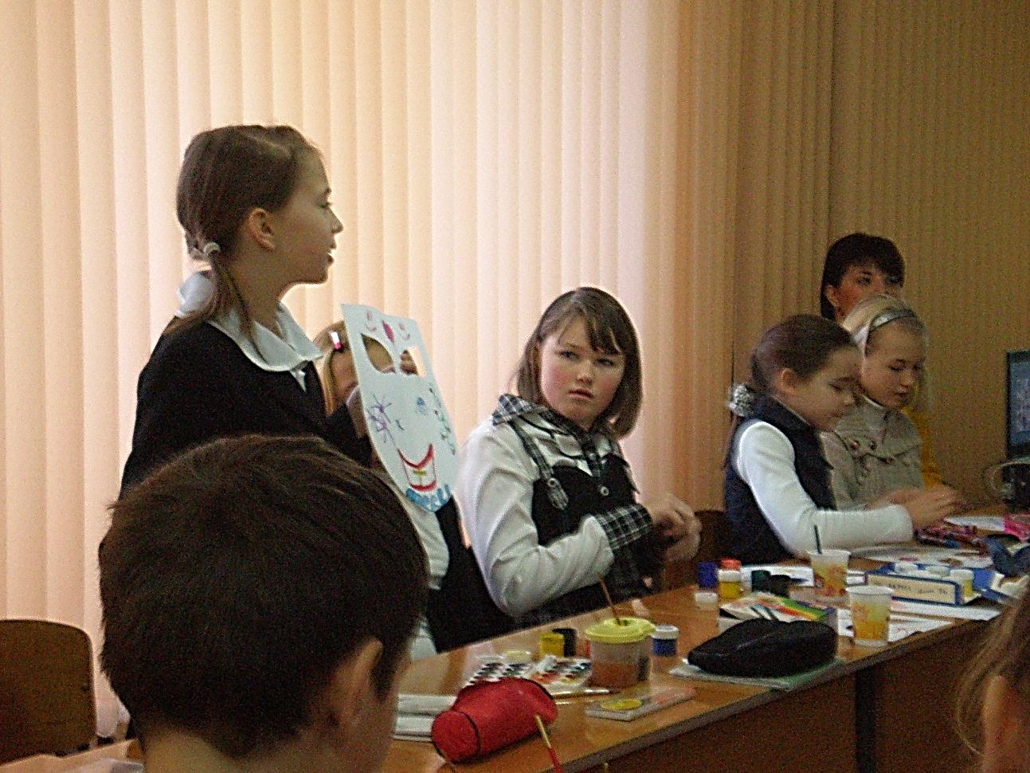
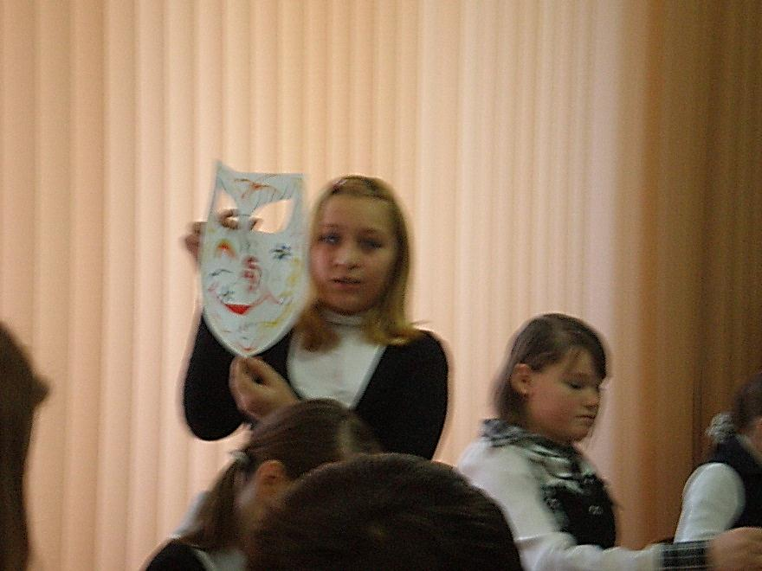
Работа с масками

Slide 16
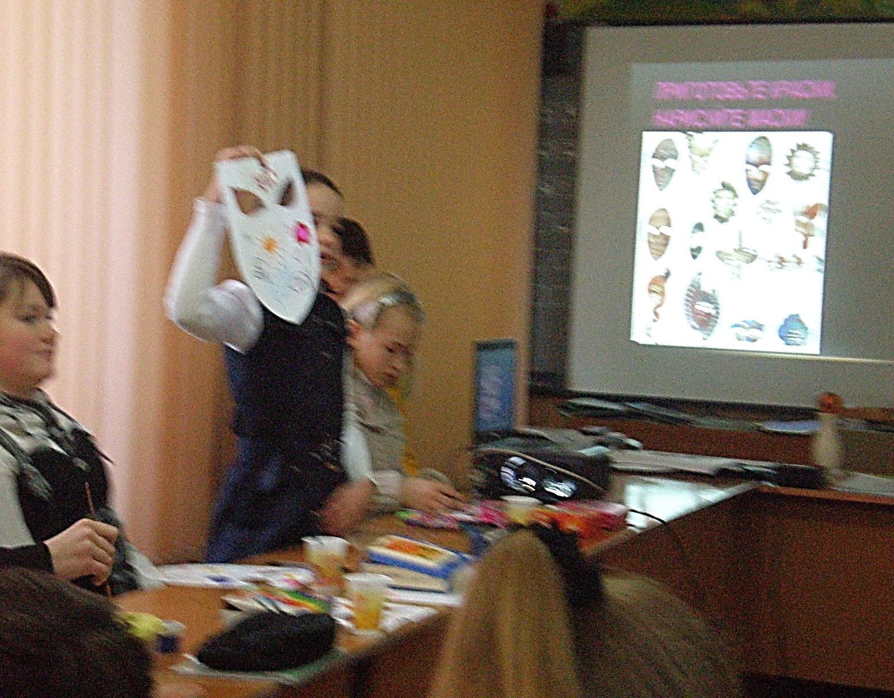
Работа с масками

Slide 17
Второй этап
Задачи: знакомство учащихся с невербальными техниками, включение их в совместную творческую деятельность, развитие коммуникативных умений, обобщение имеющихся и полученных на занятии знаний и представление их в символическом виде.

Slide 18
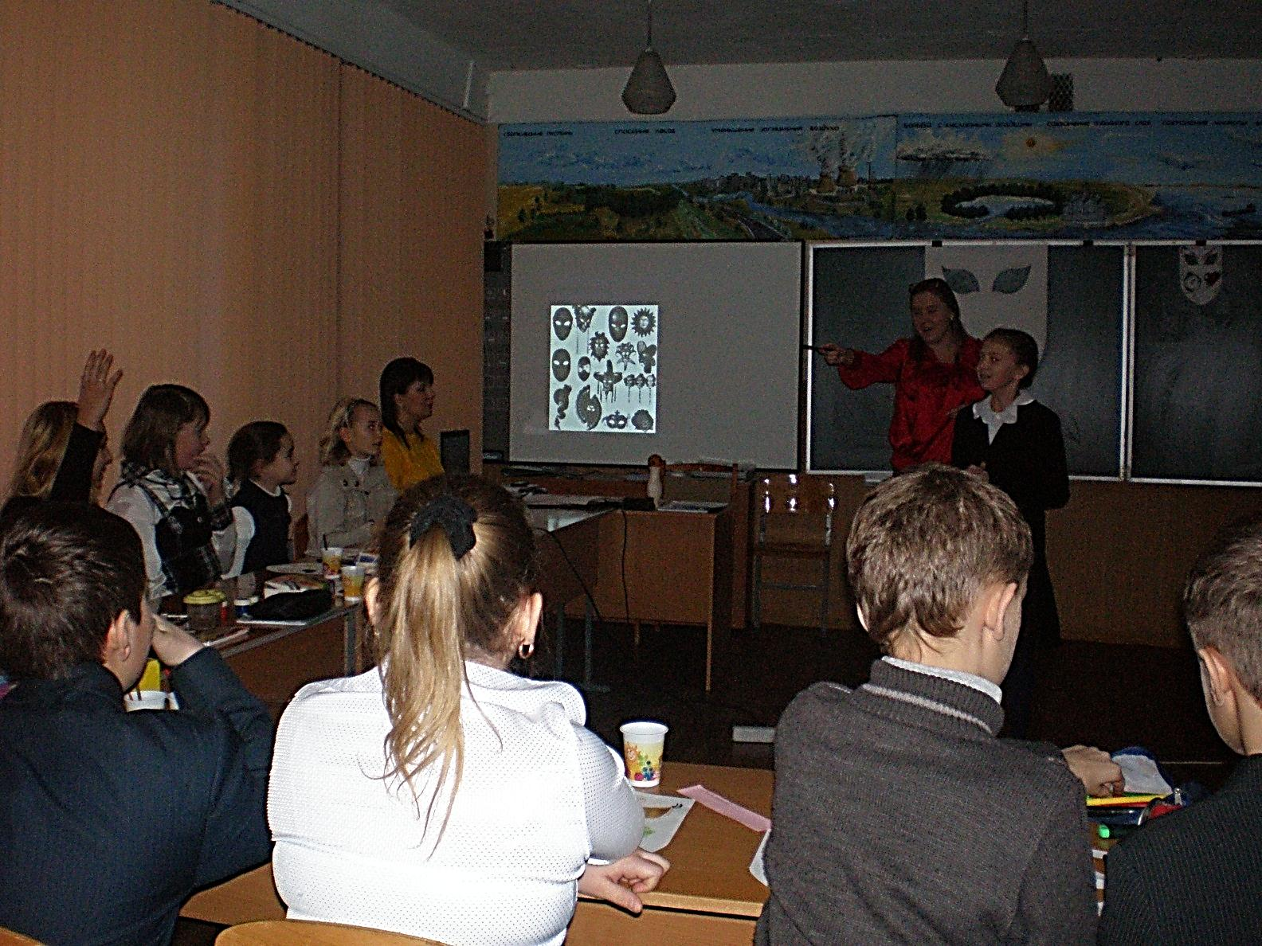
Игра «Пойми другого»
Во время этой игры участники активно взаимодействуют, смеются, проявляют в себе и видят в окружающих находчивость и смекалку, узнают друг друга.

Slide 19
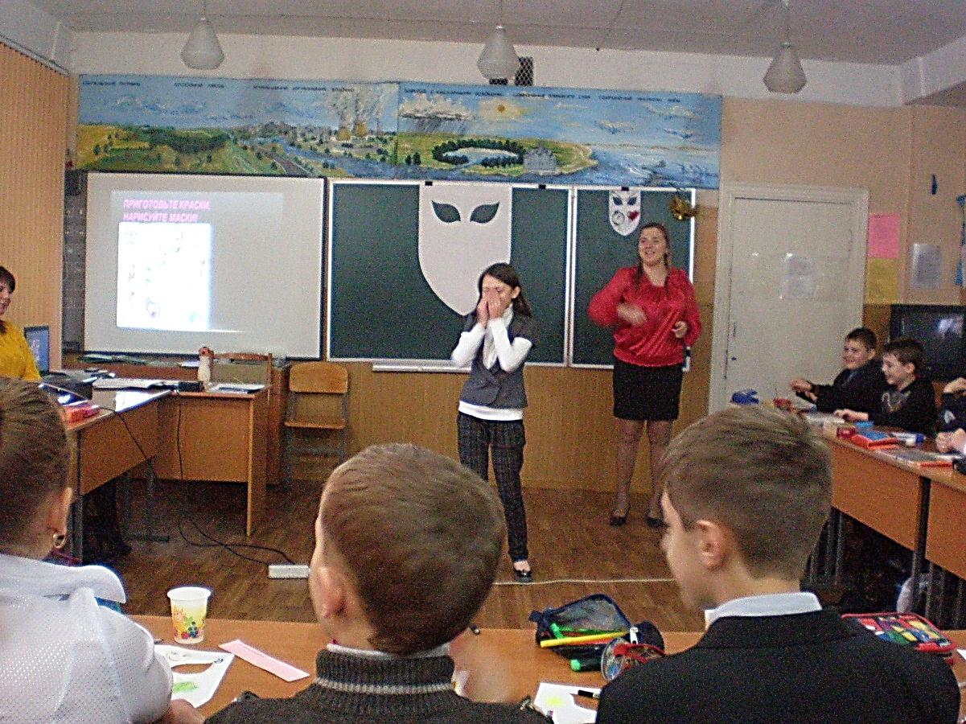
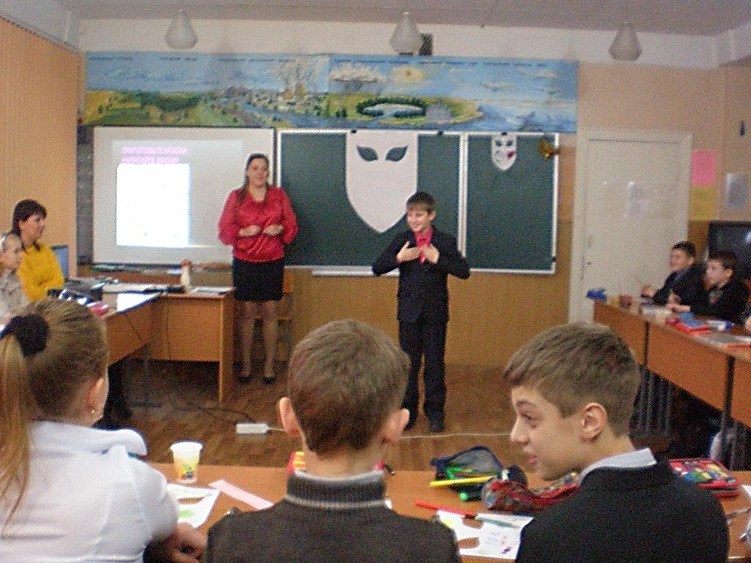
Игра «Пойми другого»

Slide 20
В качестве обобщения всем участникам предлагается вместе с педагогом на листах ватмана выполнить коллективную творческую работу «Мы». Для выполнения этого задания предлагается набор изобразительных материалов и инструментов. Форму и смысл коллективного выражения придумывают учащиеся совместно с педагогом
( одна большая маска).
Дети делятся на группы и каждая группа рисует одно общее качество ( дается задание по группам).
Дети выполняют маску в виде пазлов на контурном изображении.

Slide 21
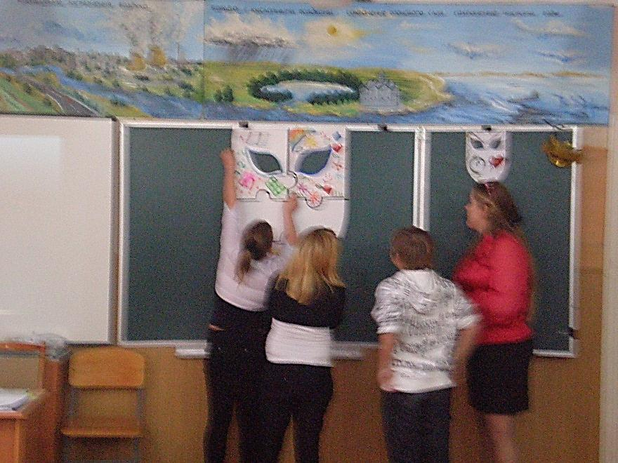
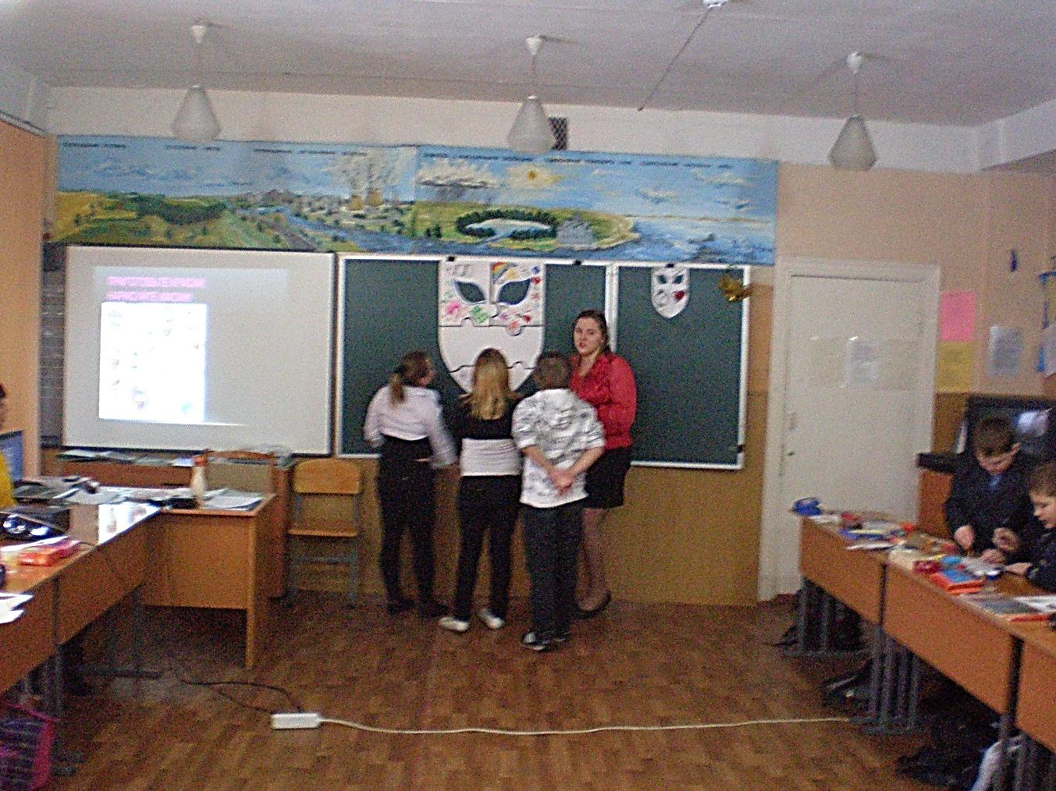
Творческая работа «Мы»

Slide 22
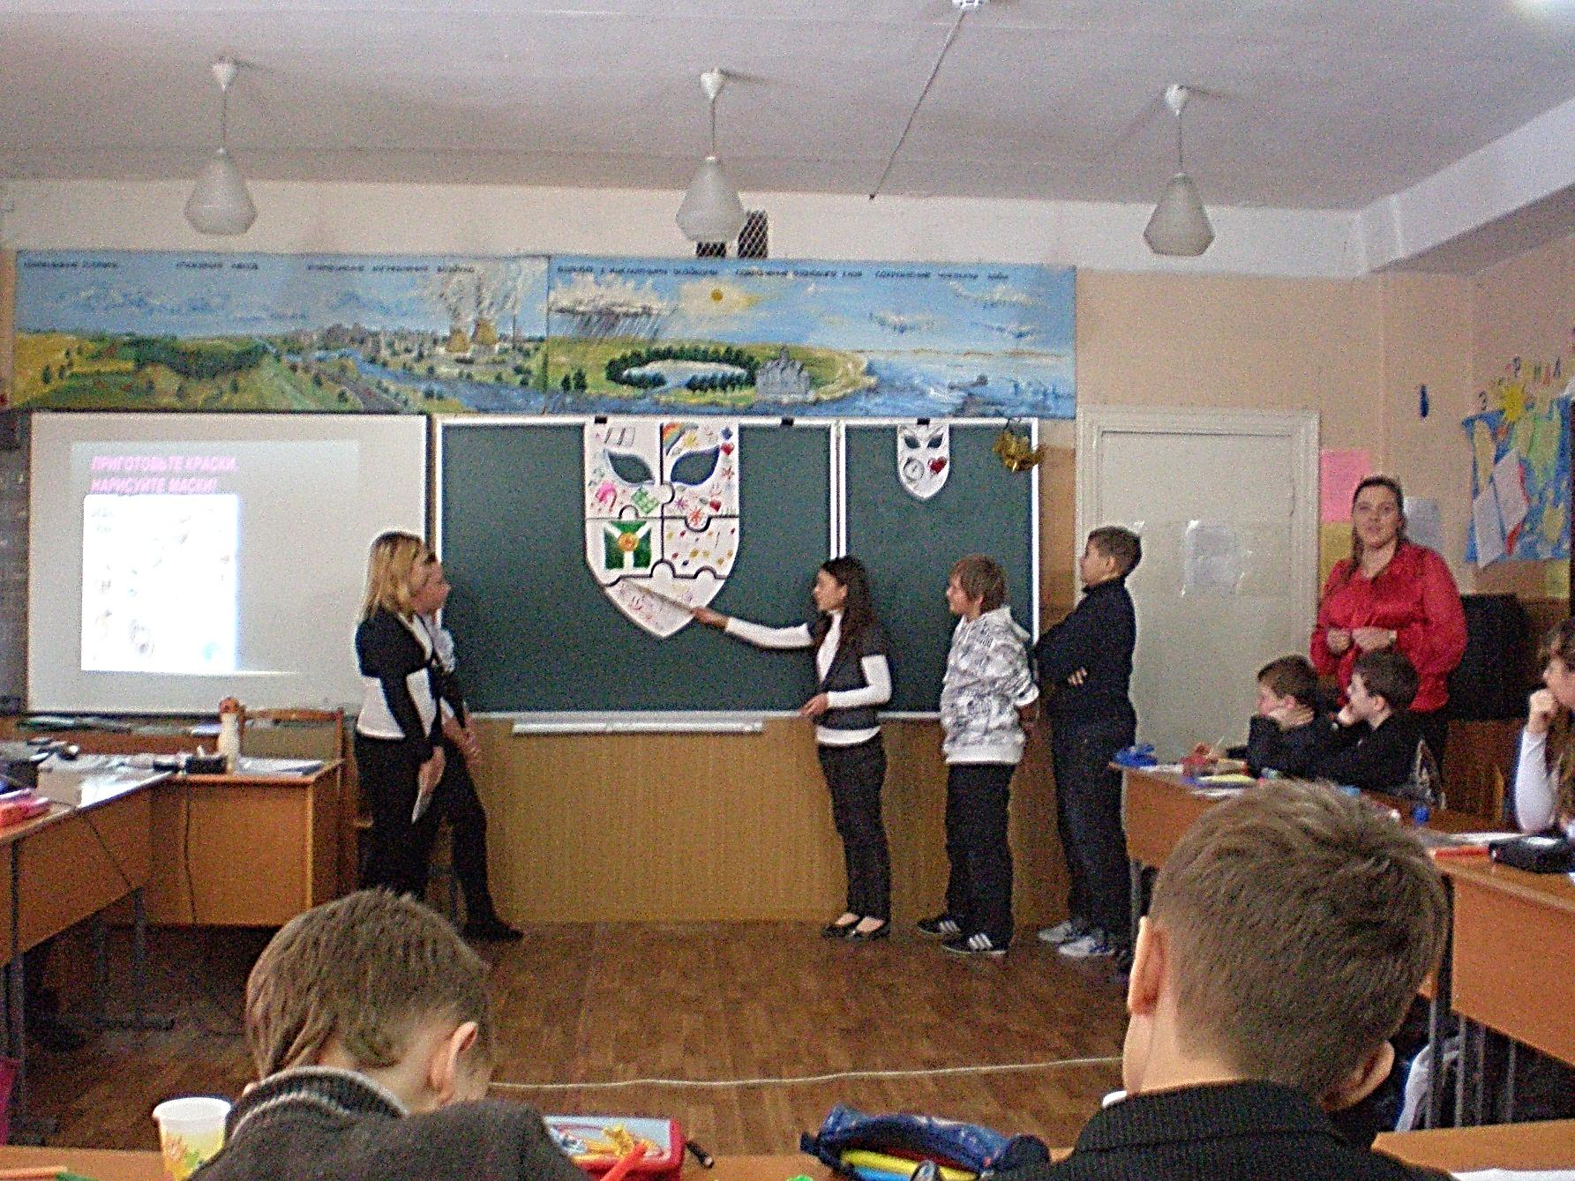
Творческая работа «Мы»

Slide 23
Третий этап — рефлексия занятия
Задачи: определить степень удовлетворенности занятием, совместной деятельностью; выяснить наличие интереса к изучению программы, перспективы совместной деятельности.

Slide 24
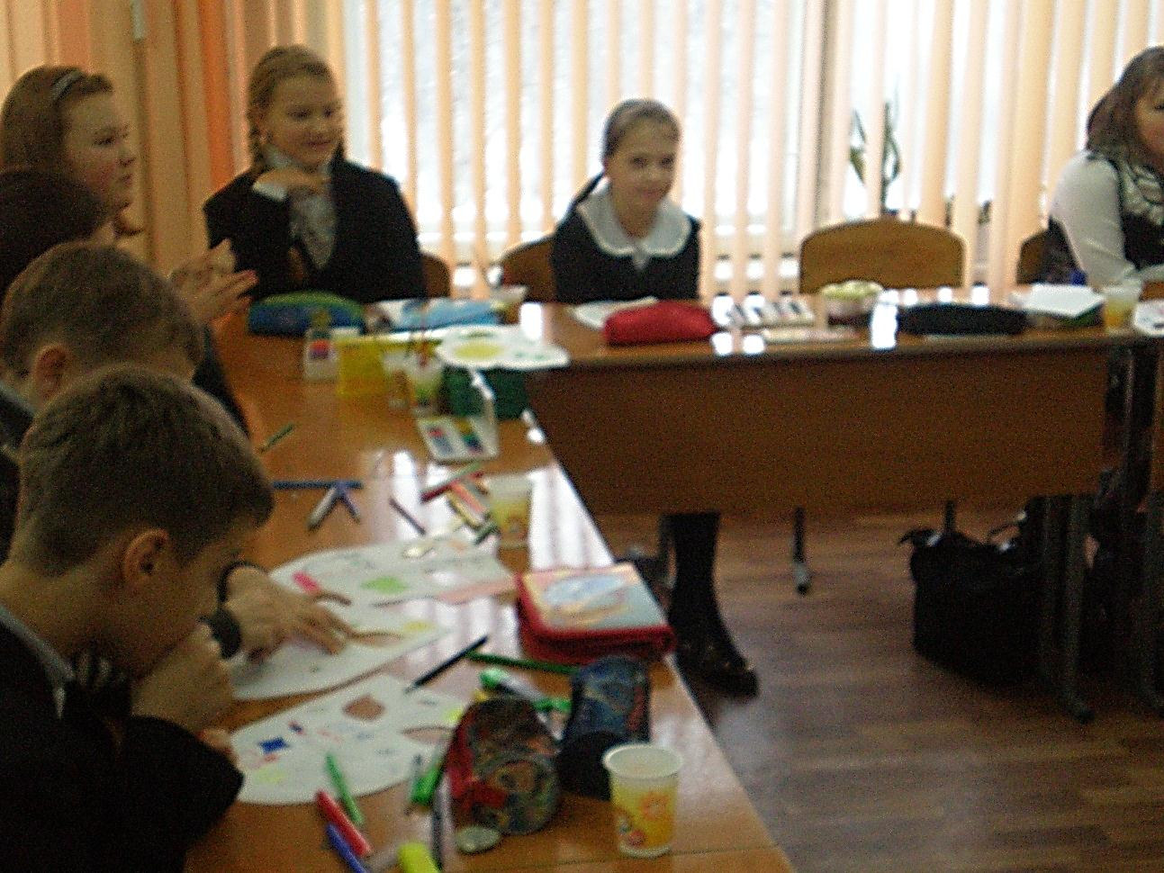
Упражнение на рефлексию «Клубок»
Педагог предлагает образовать круг. С помощью упражнения подводятся итоги занятия. Каждый участник называет то, что ему сегодня понравилось, дает краткий отзыв, говорит, что нового узнал на занятии, после чего передает клубок соседу, и так, пока не замкнется круг.

Slide 25
В качестве заключения представлю свое педагогического кредо: в каждом ребенке есть искорка прекрасного, ее нужно суметь увидеть. Этому, с моей точки зрения, способствуют творчество и фантазия.

